Slide 1


BÀI GIẢNG SOẠN THẢO THEO BỘ SÁCH: CÁNH DIỀU
TOÁN 1
(Tập 2)

Slide 2

BÀI 73
ÔN TẬP CÁC SỐ TRONG PHẠM VI 100

Slide 3
Bài 1: Tính:
a)
14 + 3
= 17
18 - 2
= 16
40 + 50
= 90
76 + 1
65 - 1
70 - 40
= 30
= 77
= 64

Slide 4
Bài 1: Tính:
b)
30 + 20 + 10
= 60
17 – 7 + 5
= 15
80 – 20 - 10
= 50
12 + 6 - 8
= 10

Slide 5
Bài 2: Đặt tính rồi tính:
65
44
42
+
+
+
24
30
5
7
4
4
7
8
9
39
95
78
-
-
-
12
50
6
2
7
4
5
7
2

Slide 6
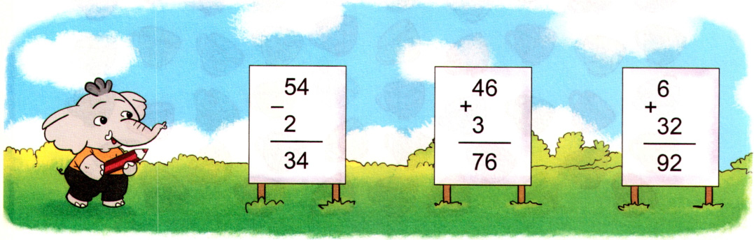
Bài 3: Tìm lỗi sai trong mỗi phép tính sau rồi sửa lại cho đúng:

Slide 7

140
160
30
0
130
20
50
60
40
80
170
150
10
70
90
180
100
110
120
9
1
2
3
4
5
6
7
8
THẢO LUẬN NHÓM
Thảo luận tìm lỗi sai trong mỗi phép tính, cùng nhau sửa lại cho đúng.

Slide 8
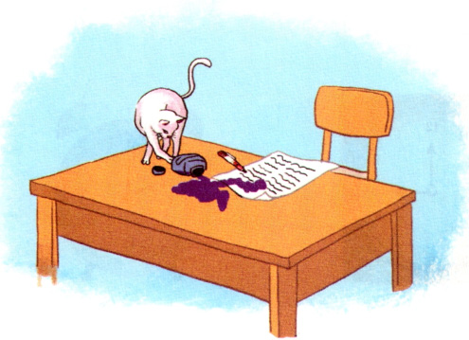
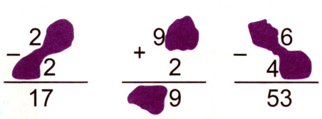
Bài 4: Số:

Slide 9
140
160
30
0
130
20
50
60
40
80
170
150
10
70
90
180
100
110
120
9
1
2
3
4
5
6
7
8
THẢO LUẬN
- Quan sát hình vẽ, suy nghĩ tìm số bị vết mực che đi.
- Chia sẻ với bạn cách suy nghĩ để tìm số bị che khuất. Ghi lại kết quả.

Slide 10
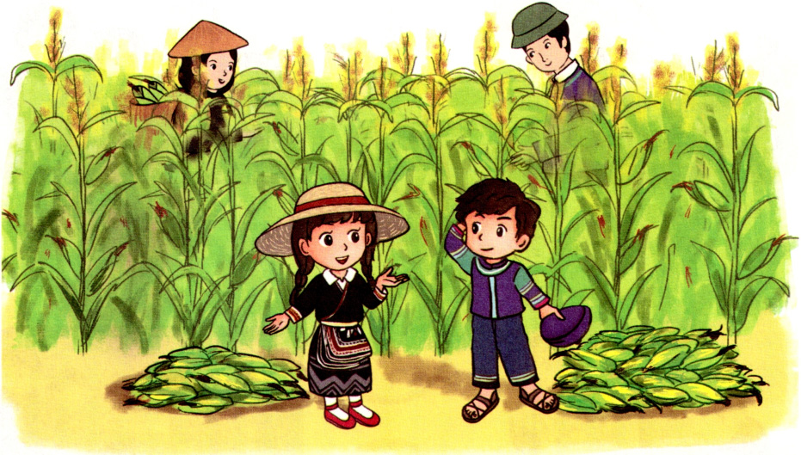
Bài 5: Chị Mai bẻ được 32 bắp ngô, anh Tuấn bẻ được bẻ được 47 bắp. Hỏi cả hai anh chị bẻ được bao nhiêu bắp ngô.
Phép tính:
?
+
=
32
?
47
79
?
?
Cả hai lớp trồng được 79 cây.

Slide 11

TRÂN TRỌNG CẢM ƠN!

